Slide 1
Zadanie 7
Lukas Lacko II PDT

Slide 2
Topologia siete
Zamestnanec
Managment
Poschodie 1-4 Cisco 2960 switch
Kamera
Budova1 Cisco 2960 switch
Cisco 3560-24 switch
Zamestnanec
Budova2 Cisco 2960 switch
Poschodie 1-4 Cisco 2960 switch
Managment
Kamera

Slide 3
VLAN návrh
Rozdelenie VLAN do kategorii
VLAN ID | Názov | Účel
10 | Zamestnanci | Pracovné stanice
20 | Management | Administrátorský prístup
30 | Kamery | Administrátorský prístup

Slide 4
Konfigurácia switchov na poschodiach
Koncové zariadenia sú pripojené na access porty
Každý port patrí do jednej konkrétnej VLAN
fa0/1 – fa0/2 → VLAN 10
fa0/3 – fa0/4 → VLAN 20
fa0/5 → VLAN 30

Slide 5
Trunk linky
Medzi poschodiami
Medzi budovami
Prikaz:
interface gig0/1
switchport mode trunk
Prečo trunking:
Menej kabeláže
Jednoduchšie rozširovanie siete

Slide 6
Inter-VLAN routing
Použité zariadenie:
Cisco Multilayer Switch (3560)
Konfigurácia:
povolený routing (ip routing)
SVI rozhrania pre každú VLAN
Prečo multilayer switch:
rýchly routing
nižšia latencia
vhodné pre väčšie siete
VLAN | IP adresa (Gateway)
10 | 192.168.10.1
20 | 192.168.20.1
30 | 192.168.30.1

Slide 7
Riadenie prístupu
Management má prístup do všetkých VLAN
Zamestnanci nemajú prístup ku kamerám
Pointa:
Povoliť komunikáciu z VLAN 20
Zakázať komunikáciu z VLAN 10 do VLAN 30
Povoliť ostatnú komunikáciu
Umiestnenie:
aplikovaná na interface vlan 30

Slide 8
Bezpečnostné riziká
Možné hrozby:
VLAN hopping pri zlej konfigurácii trunkov
Neoprávnený prístup ku kamerám
ARP spoofing v rámci VLAN
Závislosť na jednom core switchi

Slide 9
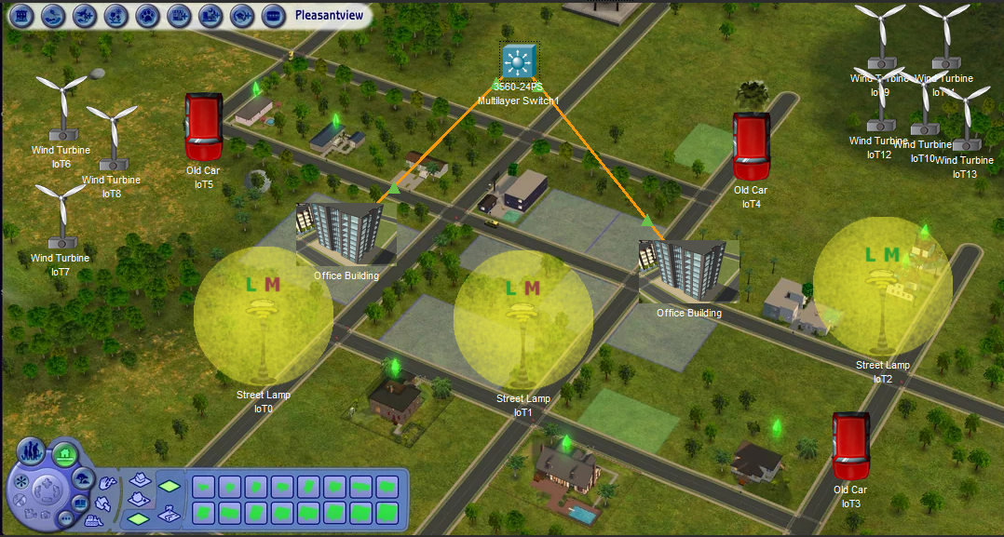

Slide 10
